Slide 1
大阪府都市基盤施設維持管理技術審議会
第３回 河川等部会
【資料1-2】
《各分野の最終とりまとめ》 について
（下水道施設編）
1

Slide 2
目次
１．各分野の最終とりまとめ
１－１ 次期計画の構成について
１－２ 計画の更新方針について
１－３ 次期計画の概要
１．長寿命化計画の構成
２．戦略的維持管理の方針
３．効率的・効果的な維持管理の推進
３．１ 管渠・水槽等土木構造物
３．２ 設備
別途、設備部会で審議

Slide 3
１．各分野の最終とりまとめ
１－１ 次期計画の構成について
各施設の計画を【管渠・水槽等土木構造物編】【機械電気設備編】として個別に記載（第３章）
現計画の構成(項目ごとに作成）
新計画の構成(施設編ごとに作成)
１章 計画の構成
１章 長寿命化計画の構成
２章 維持管理・更新の現状と課題
２章 戦略的維持管理の方針
・管渠・水槽等土木構造物
・機械電気設備
３章 効率的・効果的な維持管理の推進
２章、４～６章
３章 戦略的維持管理の方針
４章 効率的・効果的な維持管理の推進
3-1 管渠・水槽等土木構造物
3-1-1施設の現状
3-1-2点検・診断・評価
3-1-3維持管理手法、維持管理水準、更新フロー
3-1-4重点化指標、優先順位
3-1-5日常的な維持管理
3-1-6長寿命化に資する工夫
3-1-7新技術の活用
3-1-8効果検証
3-2 機械電気設備
3-2-1 施設の現状
・
・
・管渠・水槽等土木構造物編
５章 効率的・効果的な維持管理の推進
・機械電気設備編
６章 効率的・効果的な維持管理の推進
・共通編
７章 持続可能な維持管理の仕組づくり
６章 維持管理マネジメント
基本方針編へ
８章 維持管理マネジメント

Slide 4
１－２ 計画の更新方針について
◇基本方針
下水道は、府民生活、企業活動上重要なライフラインであり、機能停止することの許されない施設である。そのため下水道の持つ汚水処理機能、雨水排水機能ともに十分な機能が発揮できるようにメンテナンスを行うことを基本理念とし、次期計画でも現計画に引き継いで、点検や調査を適宜実施し、異常を発見した際には必要な措置を講じていくための、戦略的な維持管理を実施していく。
◇現計画の課題
施設区分 | 評価事項 | 課題事項
管渠 | ・腐食の恐れの大きい箇所は、１回/５年の頻度で点検・調査を実施（その他の箇所は1回/１０年） ・和歌山市水管橋事故（R3）を契機に、水管橋の点検を１回/年の頻度で実施し、目視できない箇所はドローンを活用 | ・常時水没している伏せ越し箇所について、点検出来ておらず、詰まりによる溢水が発生 ・圧送管の点検手法が確立されていなかった。 （R3より新技術を用いた点検を実施） ・緊急度Ⅰは必要な措置が出来ているが、Ⅱへの措置が不十分
水槽等土木構造物 | ・「大阪府流域下水道（土木構造物）維持管理指針」に基づき、初期点検を実施 | ・１回/年の定期点検を行うこととしているが、施設数が膨大なため、進捗が遅延 ・常時水没している水槽構造物などは、初期点検すら出来ておらず、施設の健全度が不明
◇課題解消のための検証および方針
検証内容 | 次期計画に向けた方針
点検業務の効率化 | 点検頻度の見直し（水槽構造物：一律実施⇒重みづけ）や新たな契約手法、新技術の導入
未点検箇所の構造的問題 | 点検方法が無い場合の対策検討
点検結果を受けた対策方法 | 健全度（緊急度）ごとの対策検討
維持管理情報の蓄積 | 電子台帳の導入

Slide 5
１－２ 計画の更新方針について
① R6.3.26 第１回河川等部会 ② R6.7.2 第２回河川等部会
【 3.1.2点検・診断・評価に関する事項（管渠）】 ①
・伏越し管、圧送管は、複条化や新技術導入により確認方法が確立されてきたため、点検対象として位置付ける。
・管渠の更新フローについて、緊急度に応じたフローを確立したため、「修繕、改築、経過観察」の振り分けについて明記する。
・管渠パトロール時に、水管橋の点検実施を追記する。
・経過年数による調査頻度の設定については、それに応じた腐食傾向はみられなかったため、経過年数による頻度短縮は削除し、引き続き点検結果の蓄 積をし判断していくことを明記する。
・地震後の管渠の点検の方法、優先順位について、大阪北部地震での被災事例を契機に整理したため、明記する。
【 3.1.2点検・診断・評価に関する事項（水槽等土木構造物）】 ②
・点検頻度については、実績を考慮し、腐食環境レベル等を考慮した点検頻度に見直しをする。
・不可視箇所の点検方法について、検討フローを作成したため明記する。
【 3.1.5日常的な維持管理に関する事項（管渠） 】 ①
・過去の維持管理データの活用について、令和５年度から新たに下水道共通プラットフォーム（日本下水道協会）が供用開始されたので、
管渠診断結果の他、施設データ、補修や浚渫などの維持管理データなどを一括管理していくことを明記する。

Slide 6
１－３ 次期計画の概要
１．長寿命化計画の構成（第１章）
1 長寿命化計画の構成
（概要説明）
■本計画の構成
■本計画の主な対象施設
本行動計画は「大阪府都市基盤施設長寿命化計画」第1編基本方針に沿った分野毎行動計画の下水道施設編である。
分野 | 対象施設例
管渠、水槽等土木構造物 | 汚水幹線、雨水幹線、増補幹線、水処理躯体（水槽）、ポンプ場躯体 等
機械電気設備 （常用設備） （非常設備） | 沈砂池設備、ポンプ設備、雨水滞水池・調整池、汚水調整池、水処理設備、汚泥処理設備、付帯設備、電気計装設備

Slide 7
１－３ 次期計画の概要
１．長寿命化計画の構成（第１章）
■（改定前）
1.2 本計画の主な対象施設
■（改定後）
1.2 本計画の主な対象施設
1.下水道施設長寿命化計画の構成（改定箇所）

Slide 8
１－３ 次期計画の概要
１．長寿命化計画の構成（第１章）
■（改定前）
1.4 参照すべき基準類
■（改定後）
1.4 参照すべき基準類
1.下水道施設長寿命化計画の構成（改定箇所）

Slide 9
１－３ 次期計画の概要
２．戦略的維持管理の方針（第２章）
２.戦略的維持管理の方針 （改定なし）
戦略的維持管理の基本方針は以下のとおりとする。
1) 健全度による目標管理水準を設定し、劣化の著しい施設を管理
流域下水道を構成する施設は、主として「処理場」、「ポンプ場」、「幹線管渠等」に区分される。これらの各施設に対し、一定の判断指標を基に、計画的な健全度診断を実施し、劣化度の著しい施設を優先的、計画的に維持管理する。
2) 日常管理の困難な幹線管渠等の計画的な点検の実施
日常のメンテナンスにおいて把握することが困難な「幹線管渠等」の劣化状況診断を計画的、重点的に実施して、適切な点検、管理を行う。
3) ライフサイクルコストを考慮した、維持補修計画、改築計画の策定
施設の劣化状況に応じて増加する維持補修コストと、改築費用を勘案したライフサイクルコストの観点から、維持補修計画と改築計画を策定し、最も効率的なメンテナンス及び改築を行う。

Slide 10
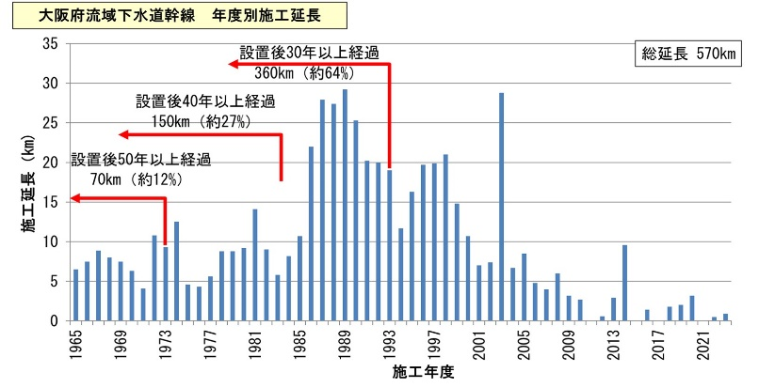
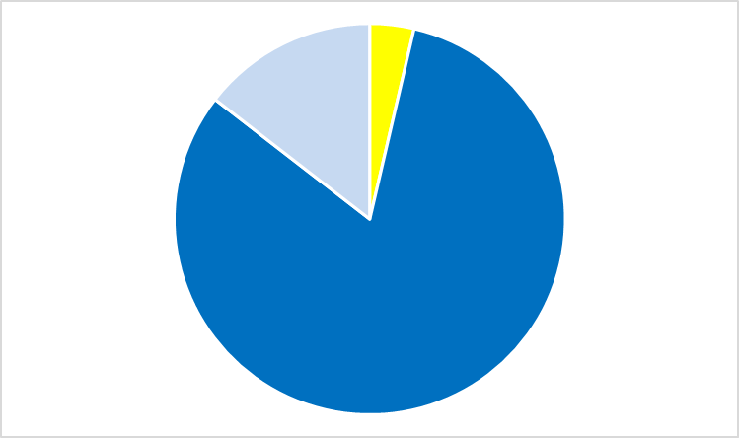
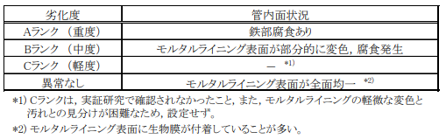
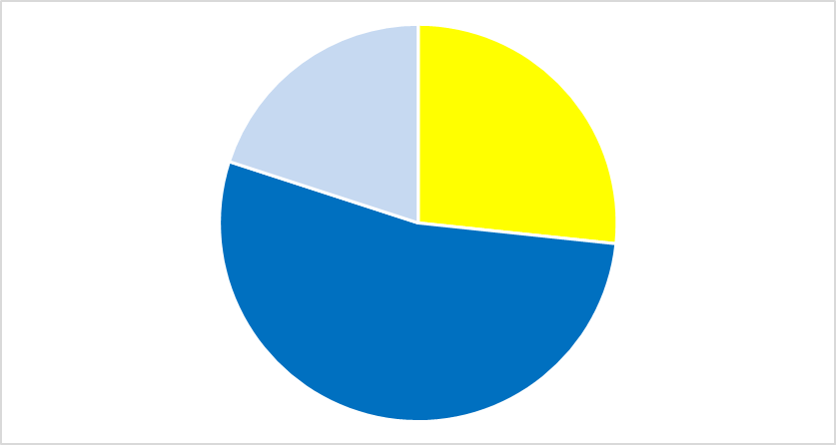
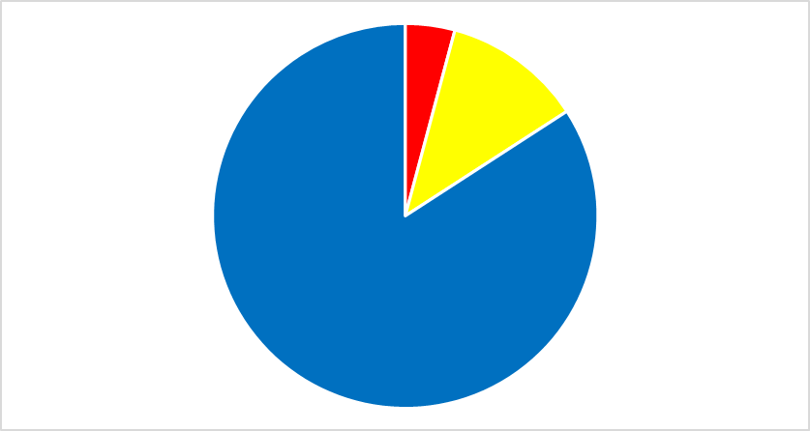
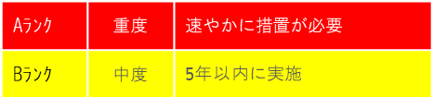
１－３ 次期計画の概要
３．効率的・効果的な維持管理の推進（第３章）
■現状
3.1.1 施設の現状
（概要説明）
1.管渠
令和5年末時点で、570kmを管理
①施設状態（伏せ越し管、圧送管を除く）
施設の健全度は向上傾向
緊急度Ⅱ
16.3㎞
R5年度末時点
※緊急度Ⅰ：R5対策完了。 今後、緊急度Ⅱの対策を実施していく
健全64.8㎞
緊急度Ⅲ
365.3㎞
管渠
緊急度Ⅰ | 重度 | 速やかに措置が必要
緊急度Ⅱ | 中度 | 簡易な対応により措置を5年未満まで延長できる
緊急度Ⅲ | 軽度 | 簡易な対応により措置を5年以上に延長できる
【管渠緊急度判定結果：調査対象延長480.5㎞※】
※10年未経過管等を除く延長
②施設状態（伏せ越し管・圧送管）
伏越し管、圧送管は常時満水状態となるため、腐食に対して相対的に有利であることから点検対象から外していた。
⇒閉塞やエアだまりによる腐食を考慮しR2より点検を実施
伏越し管の点検調査状況（R5末）
圧送管の点検調査状況（R5末）
点検済15箇所、未点検9箇所
点検済26.5Km、未点検43.1Km
健全
3箇所
緊急度Ⅱ
4箇所
Aランク
1.1㎞
異常なし
22.3㎞
緊急度Ⅲ
8箇所
Bランク
3.1㎞
※緊急度Ⅱの４箇所については、いずれも腐食は無く、 部分的な浸入水等による判定であった。

Slide 11
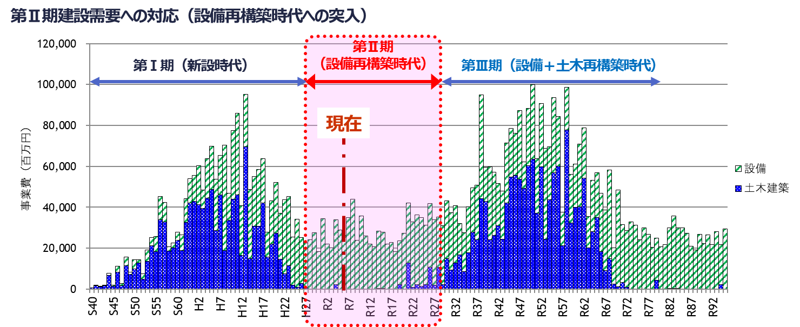
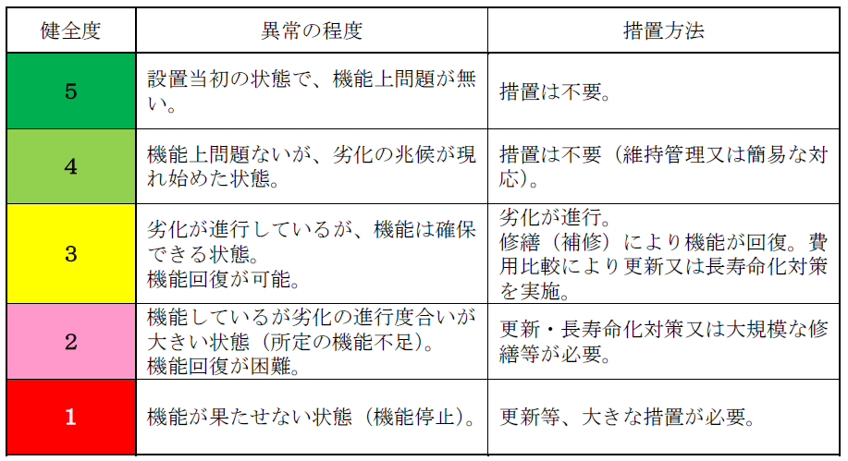
１－３ 次期計画の概要
３．効率的・効果的な維持管理の推進（第３章）
■現状
3.1.1 施設の現状
（概要説明）
2.水槽等土木構造物
点検対象施設数
 | 機場数 | 施設数※
処理場 | 14 | 809施設
ポンプ場 | 40 | 235施設
合計 | 54 | 1044施設
※ EXP.Jで囲まれた躯体等の管理点検単位
施設管理を委託している原田処理場（４１施設）
を含む。
施設状態（水槽等土木構造物）
未実施施設は、不可視個所である。
健全度3未満の9施設は、腐食環境下の防食塗装、蓋等の土木付帯施設の劣化等によるもの。

Slide 12
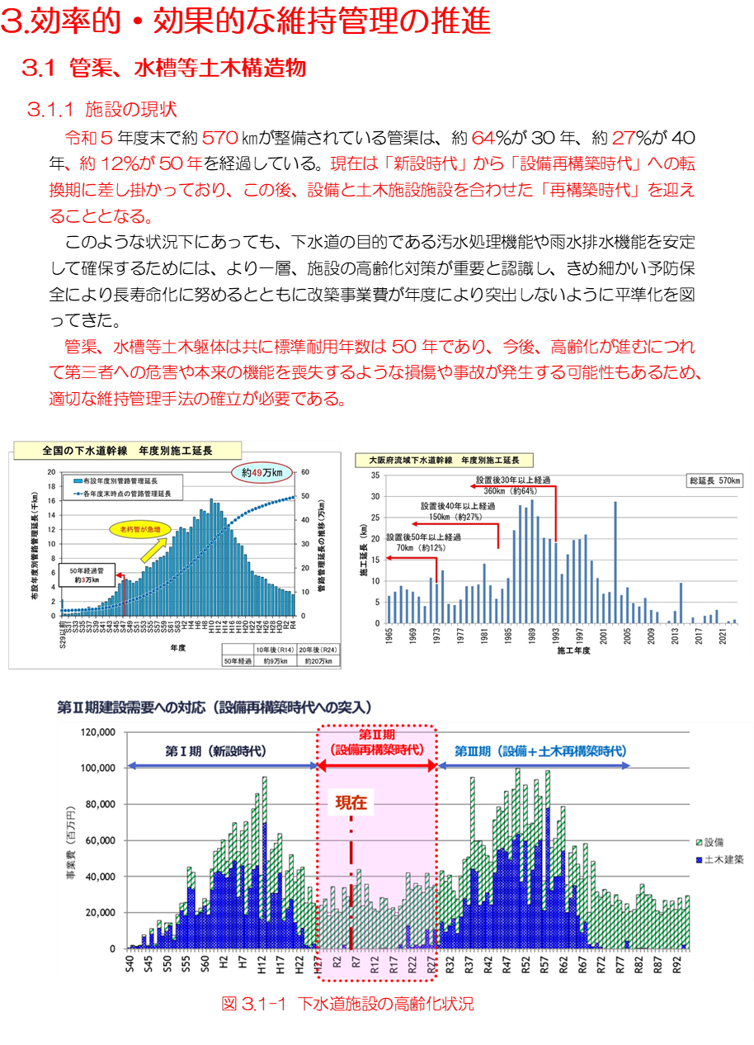
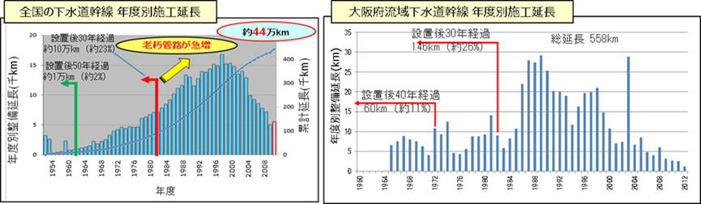
１－３ 次期計画の概要
３．効率的・効果的な維持管理の推進（第３章）
■（改定前）
２．下水道施設における維持管理・改築の現状と課題
2.2 課題認識
(1) 現状
2.1(2)で述べたとおり、流域下水道施設は高齢化が進んでいる。
まず、平成25年度末で約560㎞が整備されている管渠は、標準耐用年数である50年を経過していないものの、約25%が30年、約10%が40年を経過している。
一方、水みらいセンター14箇所及びポンプ場32箇所に設置されている機械電気設備については主要機器だけで4000設備を超える。標準耐用年数は機器により異なる（10年～25年）が、約40%は約20年を経過している。
このような状況下にあっても、下水道の目的である汚水処理機能や雨水排水機能を安定 して確保するためには、より一層、施設の高齢化対策が重要と認識し、きめ細かい予防保全により長寿命化に努めるとともに改築事業費が度により突出しないように平準化を図ってきた。
■（改定後）
3.1.1 施設の現状
（改定箇所）

Slide 13
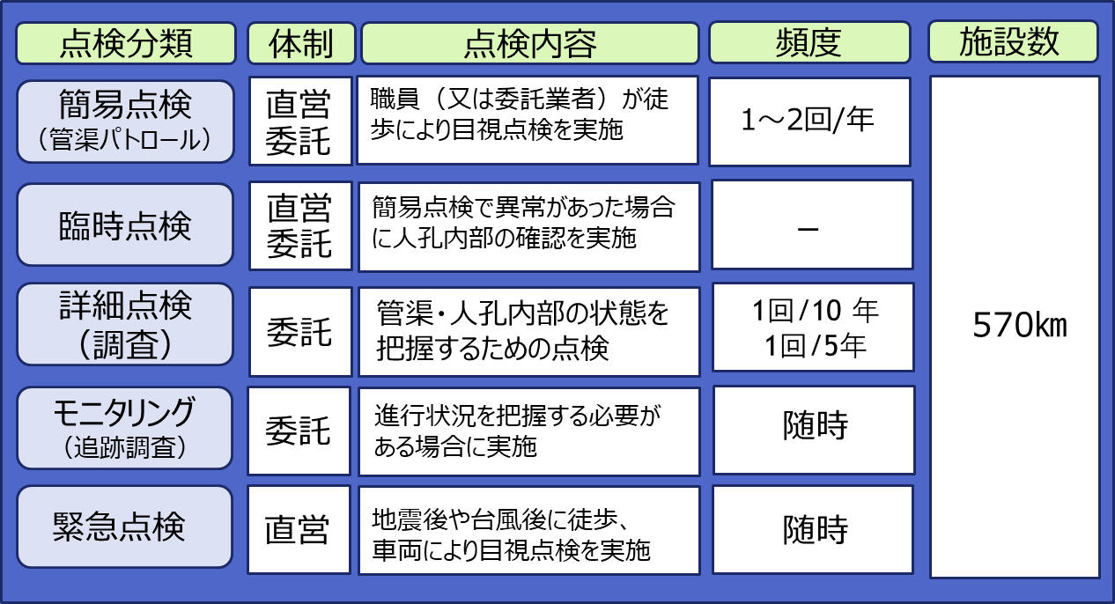
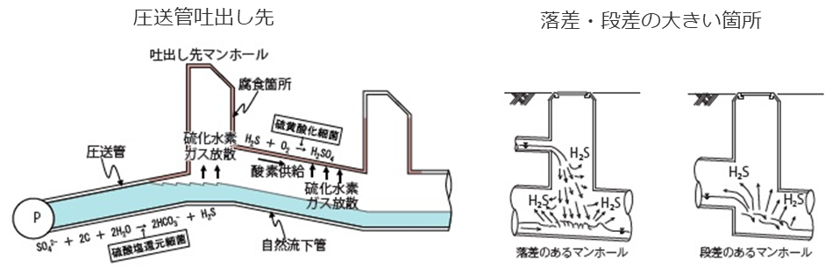
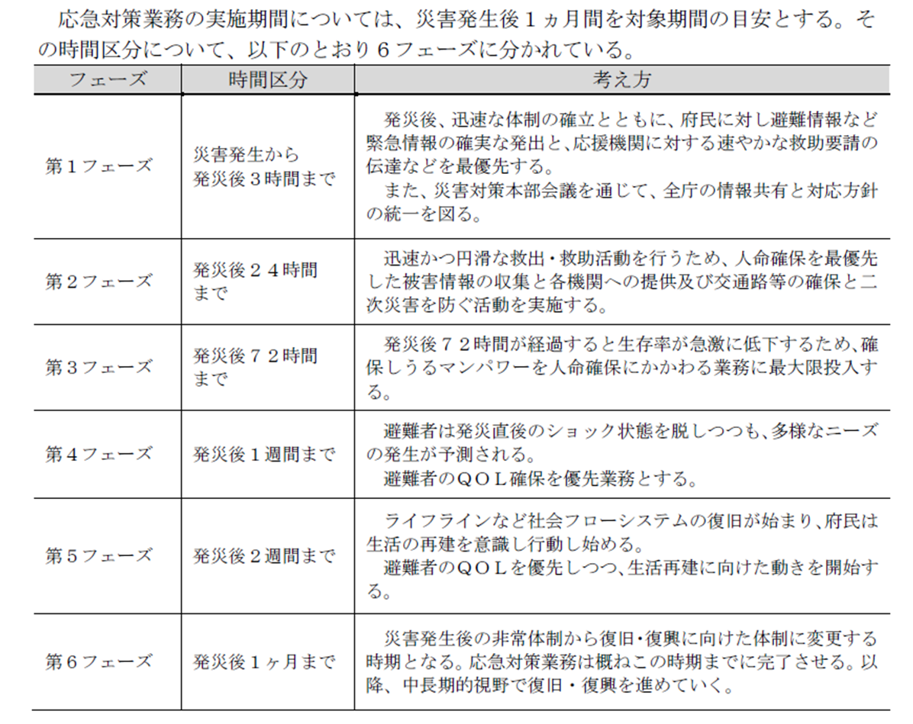
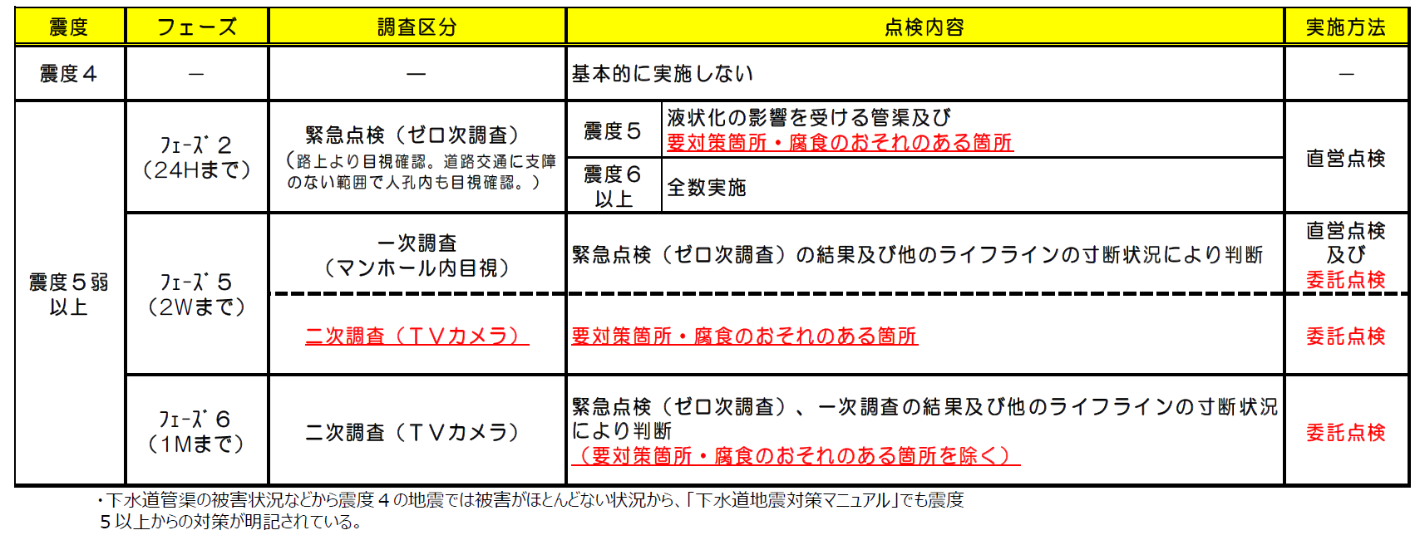
１－３ 次期計画の概要
３．効率的・効果的な維持管理の推進（第３章）
3.1.2 点検・診断・評価
（概要説明）
■点検
1.管渠
【大阪府流域下水道の「腐食のおそれの大きい箇所」】
腐食するおそれの大きい箇所については5年に1回の頻度で重点的に点検調査を実施している。また、新たに腐食等が発見され、経過観察が必要となった場合には頻度を変更して対応している。
■点検
【参考】応急対策業務の実施期間
（都市整備部BCP計画より）
管渠（地震後の点検）

Slide 14
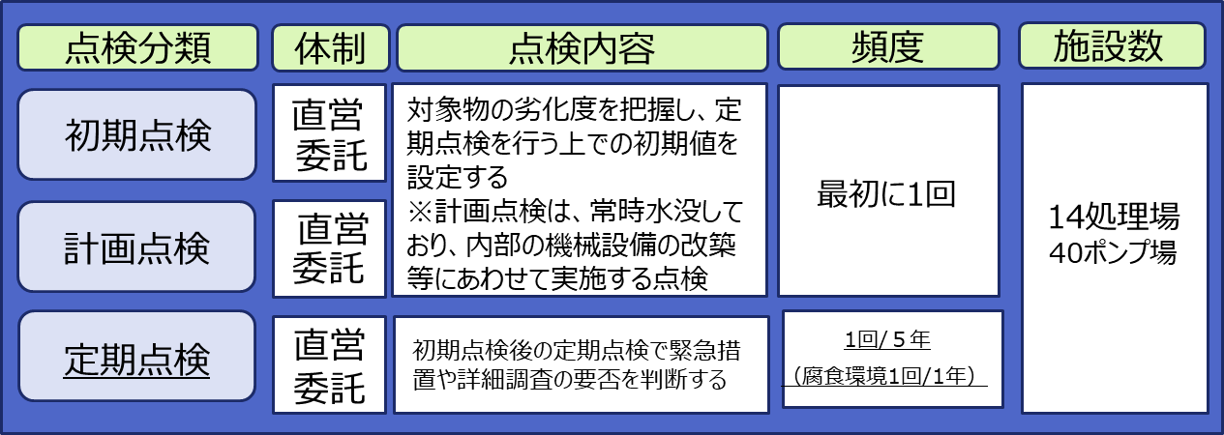
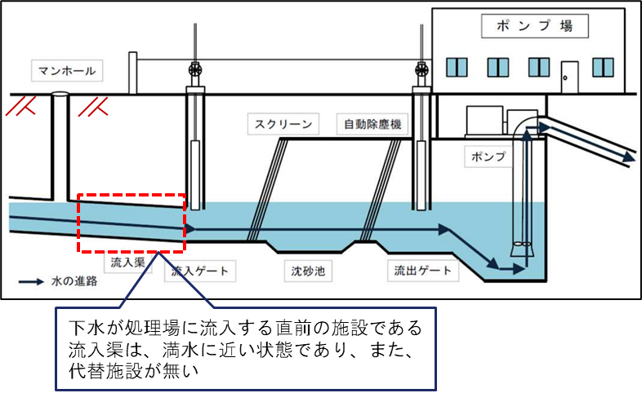
１－３ 次期計画の概要
３．効率的・効果的な維持管理の推進（第３章）
3.1.2 点検・診断・評価
（概要説明）
■点検
2.水槽等土木構造物
※腐食環境とは防食塗膜が実施されている箇所
■点検
水槽等土木構造物（不可視箇所）
不可視個所（水没箇所、開口部がない構造物等）、点検が出来ていない施設がある。
この様な定期点検が困難な個所については、右のフローのとおり対応をする。

Slide 15
１－３ 次期計画の概要
３．効率的・効果的な維持管理の推進（第３章）
■（改定前）
3.1.2 点検・診断・評価
（改定箇所）
■（改定後）

Slide 16
１－３ 次期計画の概要
３．効率的・効果的な維持管理の推進（第３章）
3.1.2 点検・診断・評価
（改定箇所）
■（改定前）
■（改定後）

Slide 17
１－３ 次期計画の概要
３．効率的・効果的な維持管理の推進（第３章）
3.1.2 点検・診断・評価
（改定箇所）
■（改定前）
■（改定後）

Slide 18
１－３ 次期計画の概要
３．効率的・効果的な維持管理の推進（第３章）
■（改定前）
■（改定後）
3.1.2 点検・診断・評価
（改定箇所）
(7)診断・評価
管路は府管路運用マニュアル、水槽等土木構造物については、府土木管理指針を参照のこと。

Slide 19
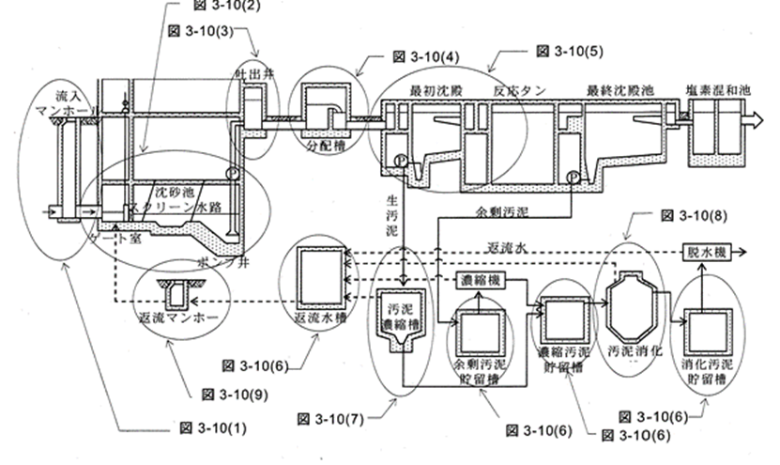
１－３ 次期計画の概要
３．効率的・効果的な維持管理の推進（第３章）
■（改定前）
■（改定後 案）
3.1.2 点検・診断・評価（改定箇所）
（大阪府流域下水道（土木構造物）維持管理指針）

Slide 20
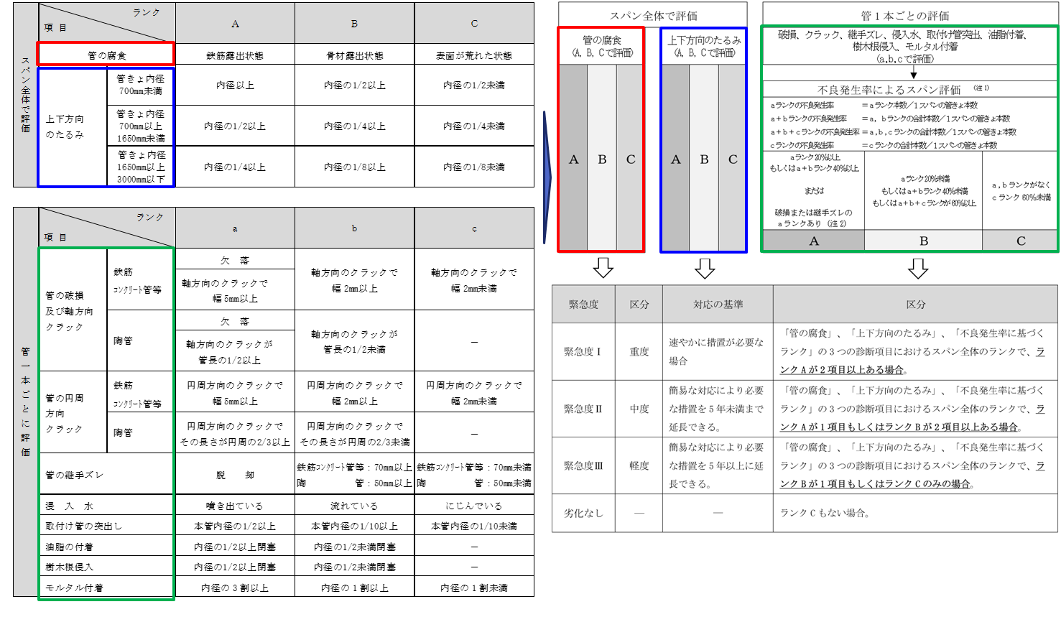
１－３ 次期計画の概要
３．効率的・効果的な維持管理の推進（第３章）
3.1.2 点検・診断・評価
（大阪府下水道管路施設調査業務における運用マニュアル）
■診断・評価
1.管渠
出展：「下水道維持管理指針 実践編 日本下水道協会

Slide 21
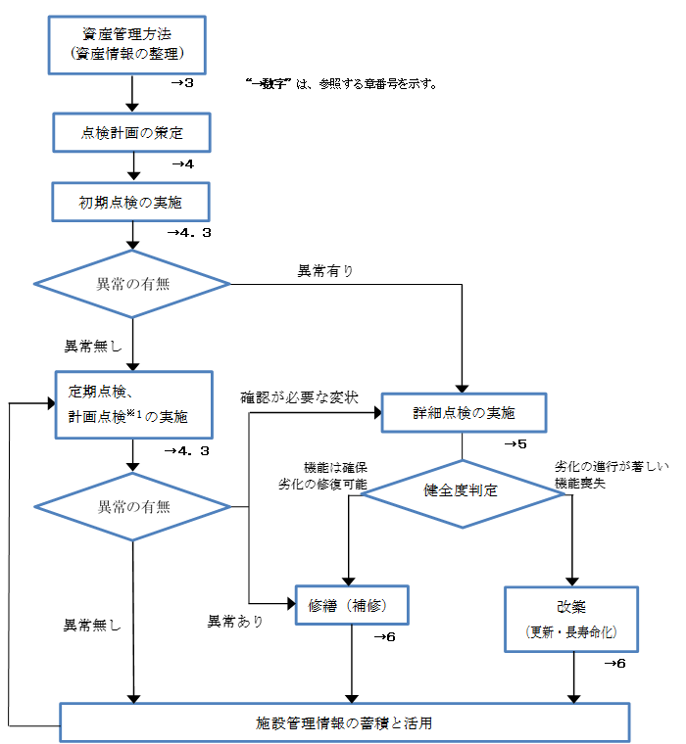
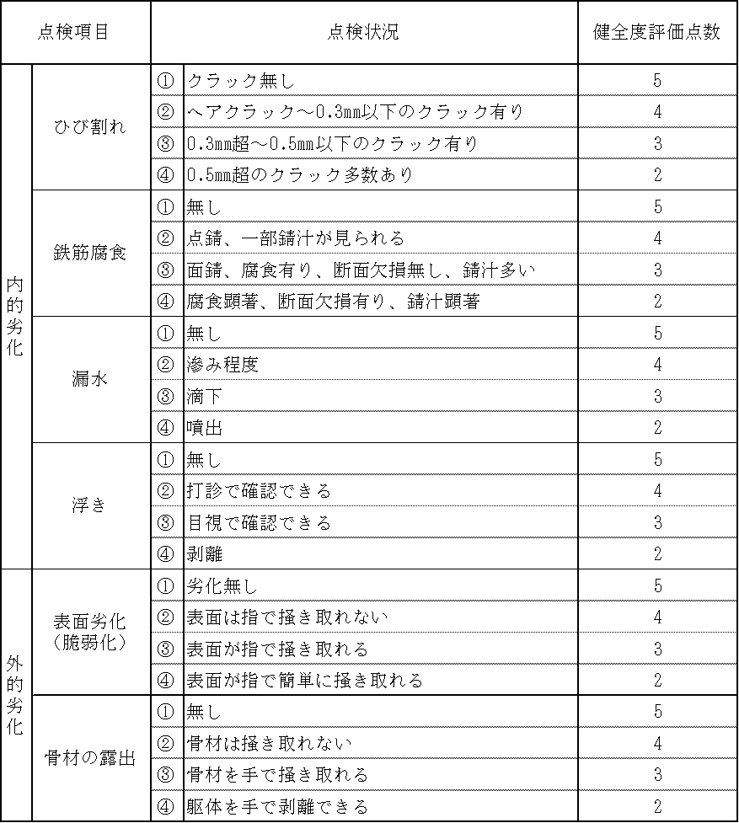
１－３ 次期計画の概要
３．効率的・効果的な維持管理の推進（第３章）
■診断・評価
3.1.2 点検・診断・評価
（大阪府流域下水道（土木構造物）維持管理指針）
2.水槽等土木構造物
→5詳細点検の実施
・ひび割れ、鉄筋腐食、漏水、浮き、表面劣化、骨材の露出の各項目で健全度を判定。
→4-3詳細点検実施の目安（躯体）

Slide 22
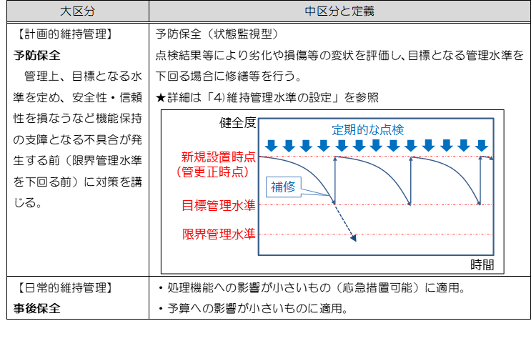
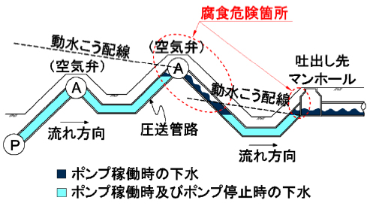
１－３ 次期計画の概要
３．効率的・効果的な維持管理の推進（第３章）
3.1.3 維持管理手法、維持管理水準、更新フロー
（概要説明）
■維持管理手法
１.管渠
項目 |  | 施設
予防保全 | 状態監視 | 管渠（自然流下管）、 管渠（圧送管）、 マンホール（蓋も含む）、 土木躯体（付帯設備含む）
 | 時間計画 | －
事後保全 |  | －
※圧送管については、新技術による点検手法が確立されてきたため、予防保全（状態監視）として設定する
硫酸腐食の危険推定箇所（圧送管路内に存在する空気だまり）を机上スクリーニングで抽出。
カメラと照明を搭載したガイド挿入式カメラを使って圧送管路内の硫酸腐食状況を調査
■維持管理水準
１.管渠

Slide 23
１－３ 次期計画の概要
３．効率的・効果的な維持管理の推進（第３章）
3.1.3 維持管理手法、維持管理水準、更新フロー
（大阪府下水道管路施設調査業務における運用マニュアル）
■更新フロー
1.管渠
【考え方】
①「上下方向のたるみ」について
「A判定を改築対象とし、B・C判定は経過観察とする。」
⇒たるみの改善策に最も効果的な対策は、布設替えであるが、流域下水道幹線は、大口径でかつ土被りも深く、主要道路に埋設されていることなどから、困難である場合が多い。その他勾配を確保する方法としては、管内にインバートを設置する等が考えられるが、流下断面が阻害され、効果的な対策とは言い難い。
以上を踏まえ、たるみの程度が大きいAランクのみ「改築」の対象とし、それ以外のランクについては、「経過観察」とする。※協会にもとずいて
②「管の腐食」について
・ 腐食Aについて
⇒影響が鉄筋まで達していることから、対策を行うものとする。
ただし対策の内容については、LCC比較により改築と修繕を使い分けるものとする。また、LCC比較の結果、修繕と判定されたスパンについてはさらに、腐食環境の有無で「修繕A」※１と「修繕B」に分類するものとする。
・ 腐食Bについて
⇒影響が鉄筋まで達していないことから、経過観察を基本とする。ただし、腐食範囲がスパンの1/2以上または50ｍ以上※２の広範囲に及ぶ場合は、腐食による構造体への影響を無視出来ないため「修繕A」とする（ただし、腐食の程度により経過観察とすることも可）。また、緊急度判定結果により、経過観察の周期に若干の差を設けるものとする。なお、シールドの二次覆工区間については、対象外とする。
・ 腐食Cについて
⇒経過観察とする。
③「不良発生率」について
調査判定基準で、管１本ごとに評価するものを「不良発生率」としてまとめる。
このうち、判定の対象とする項目を破損・クラック・管の継手ずれ・浸入水の4項目のみとし、それ以外の項目については、陥没の恐れがない（もしくは該当しない）ため、判定の対象外とする。
さらに、不良発生率がA判定のスパン（破損a、継手ずれaがあるスパンは不良発生率がBまたはCであってもA判定と同等とする。）において、上記4項目のaランクについては「修繕」を行い、それ以外のランクについては「経過観察」とする。
緊急度Ⅰ

Slide 24
１－３ 次期計画の概要
３．効率的・効果的な維持管理の推進（第３章）
3.1.3 維持管理手法、維持管理水準、更新フロー
（大阪府下水道管路施設調査業務における運用マニュアル）
■更新フロー
緊急度Ⅱ
緊急度Ⅲ

Slide 25

１－３ 次期計画の概要
３．効率的・効果的な維持管理の推進（第３章）
3.1.3 維持管理手法、維持管理水準、更新フロー（概要説明）
■維持管理手法
２.水槽等土木構造物
２.水槽等土木構造物
■維持管理水準
■更新フロー
２.水槽等土木構造物
計画的な点検、詳細点検に基づく診断結果から、躯体及び土木付帯設備の性能が低下し、対策工が必要と判断された場合には、施設の性能に及ぼす影響の評価、部位・部材の損傷・劣化状態の判定及び維持管理レベル等を考慮し、要求される性能を満足するような対策工を検討する。
詳細点検結果 | 対策工の種類 | 対策の内容 | 躯体 | 付帯設備
健全度4or5 | － | － | － | －
健全度3 | 修繕（補修） | 劣化の抑制、耐久性能の回復 | ○ | －
健全度2 | 改築 | 施設・設備の更新又は修繕 | ○ | ○
健全度1 | 改築または 供用制限 | （改築）施設・設備の更新又は修繕 （供用制限）供用停止あるいは立入禁止等の緊急措置

Slide 26
１－３ 次期計画の概要
３．効率的・効果的な維持管理の推進（第３章）
■重点化指標、優先順位
3-1-4重点化指標、優先順位
（改定なし）

Slide 27
１－３ 次期計画の概要
３．効率的・効果的な維持管理の推進（第３章）
3-1-5日常的な維持管理
（概要説明）
■日常的な維持管理
◎維持管理データの項目例
○ 維持管理データの整理
令和６年度から新たに下水道共通プラットフォーム（日本下水道協会）が供用開始。
管渠診断結果の他、施設データや補修履歴などの維持管理データを、位置情報、図面も用いて一括管理していく。

Slide 28
１－３ 次期計画の概要
３．効率的・効果的な維持管理の推進（第３章）
■（改定前）
■（改定後 案）
3-1-5日常的な維持管理
（改定箇所）
(3) データの蓄積・管理
日常的な維持管理のパトロールや苦情・要望、維持管理作業等のデータの蓄積・管理は、「大阪府建設CALSシステム」に職員が登録し、一元管理する。
1) 建設CALSシステム以外での管理
維持管理のデータについては、基本的に先に述べた建設CALSシステムで管理・蓄積しているが、一部、建設CALSシステムとは独立した形態で管理する（表３.１-21参照）。将来的には市販の維持管理ソフト導入等も視野に入れ、管渠診断結果の他、施設データや補修履歴などの維持管理データを、位置情報、図面も用いて一括管理していく。建設CALSと連携しながらデータ管理、活用方法を検討していく。
(3) データの蓄積・管理
日常的な維持管理のパトロールや苦情・要望、維持管理作業等のデータの蓄積・管理は、「大阪府建設CALSシステム」に職員が登録し、一元管理する。
1) 建設CALSシステム以外での管理
維持管理のデータについては、基本的に先に述べた建設CALSシステムで管理・蓄積しているが、令和６年度から新たに下水道共通プラットフォーム（日本下水道協会）が供用開始するので、管渠診断結果の他、施設データや補修履歴などの維持管理データを、位置情報、図面も用いて一括管理していく。建設CALSと連携しながらデータ管理、活用方法を検討していく。

Slide 29
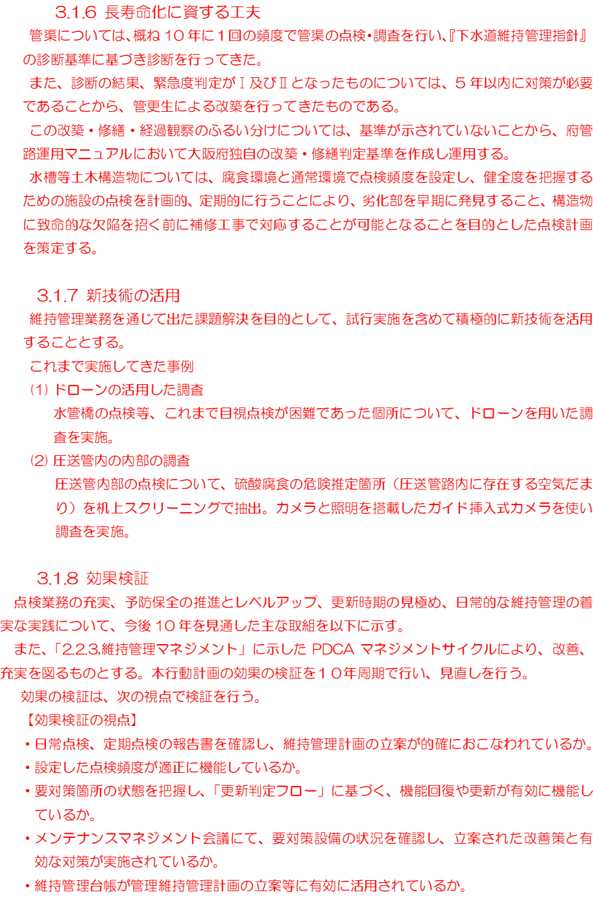
１－３ 次期計画の概要
３．効率的・効果的な維持管理の推進（第３章）
■長寿命化に資する工夫
3-1-6長寿命化に資する工夫
（追記）

Slide 30
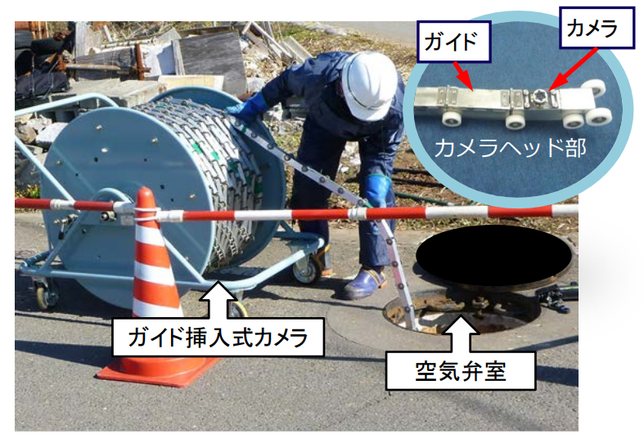
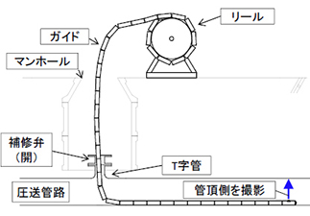
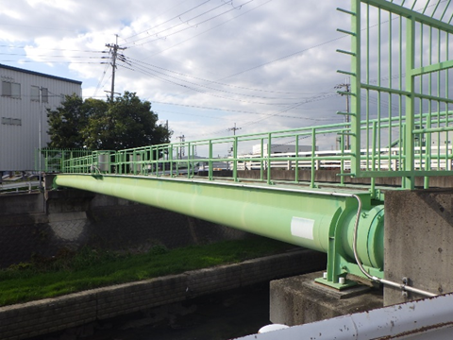
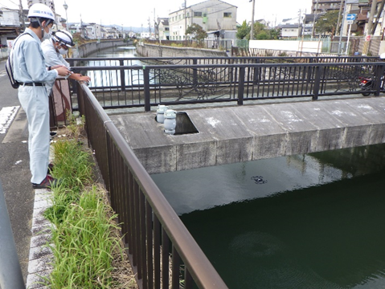
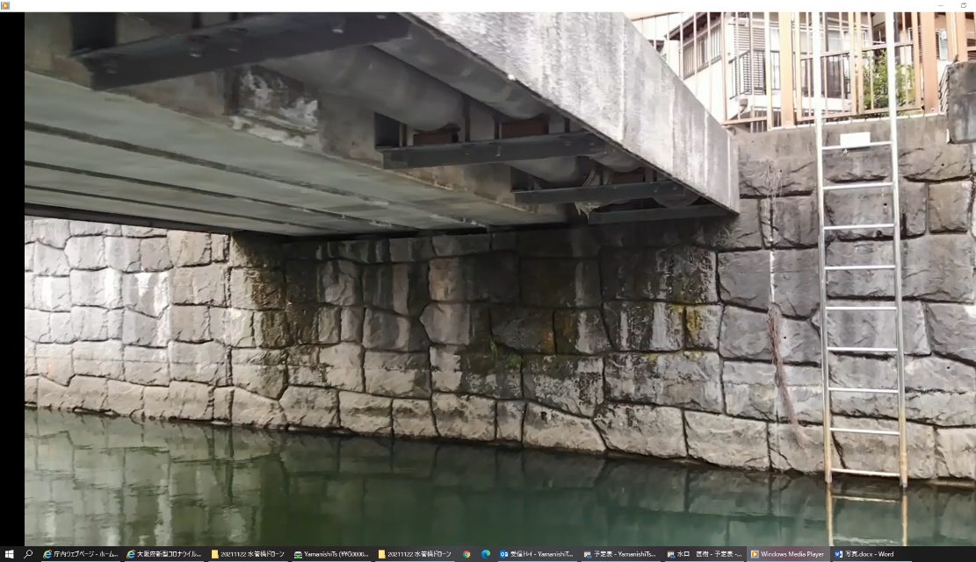

１－３ 次期計画の概要
３．効率的・効果的な維持管理の推進（第３章）
3-1-7新技術の活用
（概要説明）
■新技術の活用
・不可視部分の点検に新技術を採用。
・カメラと照明を搭載したガイド挿入式カメラを使って圧送管路内の硫酸腐食状況を調査
硫酸腐食の危険推定箇所（圧送管路内に存在する空気だまり）を机上スクリーニングで抽出。
カメラと照明を搭載したガイド挿入式カメラを使って圧送管路内の腐食状況を調査
※国土技術政策総合研究所プレス資料、株式会社クボタHP より
・UAVを用いた水管橋の点検
化粧カバー
地上からの目視が困難な部分にはドローンを活用
ドローンの映像

Slide 31
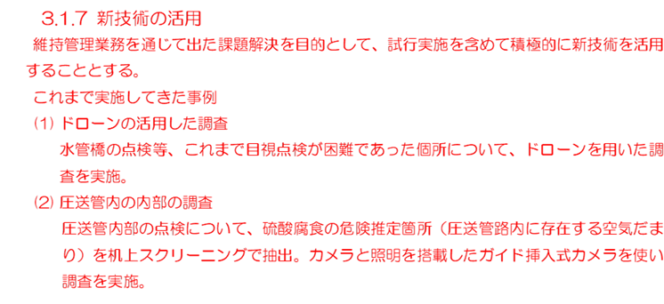
１－３ 次期計画の概要
３．効率的・効果的な維持管理の推進（第３章）
■新技術の活用
3-1-7新技術の活用
（追記）

Slide 32
１－３ 次期計画の概要
３．効率的・効果的な維持管理の推進（第３章）
■効果検証
3-1-8効果検証
（追記）

